Slide 1

Název školy: Střední průmyslová škola, Ostrava - Vítkovice, příspěvková organizace
Autor: Mgr. Lenka Hrušková
Datum: 5. 9. 2012
Název: VY_ 32 _INOVACE _4.3.3
Číslo projektu: CZ.1.07/1.5.00/34.0125
Téma: Rysy realismu v literárních dílech
Anotace: Prezentace slouží k zopakování probraného učiva. Studenti si písemně i ústně procvičí poznatky o realismu.

Slide 2
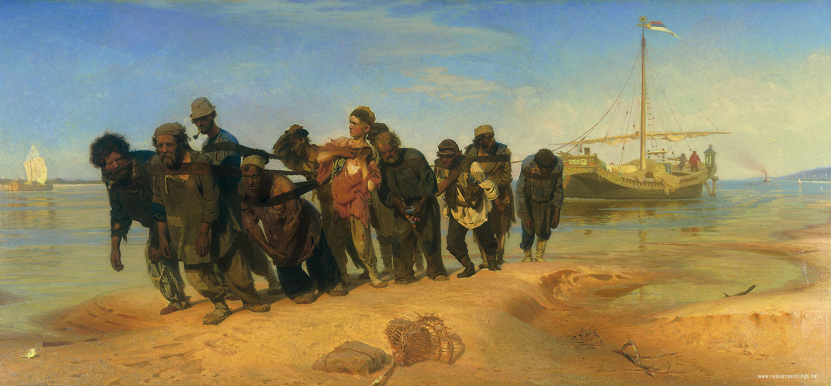
Kritický realismus

Slide 3
Znaky:
Umělecký směr 2. poloviny 19. století.
Realita = skutečnost.
Reakce na rychlý rozvoj vědy a techniky.
Důraz na rozumový přístup.
Odmítnutí romantismu jako málo moderního a pokrokového směru.

Slide 4
Znaky:
Na prvním místě důraz na objektivní zobrazení skutečnosti.
Náměty ze soudobého života.
Kritický přístup ke společenským a sociálním poměrům.
Fascinace vědou a technikou.

Slide 5
Znaky:
Hlavní hrdina je typická postava v typické situaci.
Nevymyká se soudobým normám, obyčejný člověk v běžné situaci.
Autor se snaží být nestranný, objektivní.
Převažuje popis, charakteristika – čtenář má možnost sám hodnotit situaci.

Slide 6
znaky:
Využití tzv. er -formy = dílo napsáno ve 3. osobě.
Nejčastější útvary v literatuře: romány, povídky, drama.
Realismus se hojně uplatnil i v malířství – např. malíři Ilja Repin – Burlaci na Volze,
Jean – Francois Millet – Sběračky klasů,
Gustav Courbet - Štěrkaři,
Karel Purkyně –Politizující kovář.

Slide 7
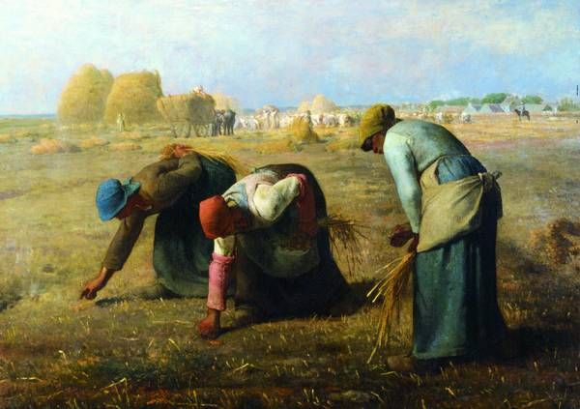
Sběračky klasů

Slide 8
V literatuře rozlišujeme dále:
SOCIALISTICKÝ REALISMUS – podporoval myšlenky komunismu, rozvíjel se v socialistických státech především
ve 2. pol 20. století.
MAGICKÝ REALISMUS – využívá nečekaných (magických) souvislostí ve skutečnosti samé.
NATURALISMUS – natura = příroda – vyhrocená forma realismu, snažil se postihnout přírodní a společenské zákonitosti, osud jedince předurčen dědičností a prostředím, důraz na zápory života.
Émile Zola, Guy de Maupassant.

Slide 9
Představitelé v literatuře:
Anglie: Charles Dickens
Francie: Honoré de Balzac, Émile Zola,
Gustave Flaubert.
Rusko: Nikolaj Vasiljevič Gogol,
Lev Nikolajevič Tolstoj,
Fjodor Michailovič Dostojevskij,
Anton Pavlovič Čechov

Slide 10
Představitelé v literatuře:
Česká realistická poezie:
Karel Havlíček Borovský
Jan Neruda
Svatopluk Čech
Josef Václav Sládek
Jaroslav Vrchlický
Vítězslav Hálek

Slide 11
Představitelé v literatuře
Česká realistická próza:
Božena Němcová
Jan Neruda
Josef Václav Rais
Karolina Světlá
Vítězslav Hálek
Teréza Nováková
Alois Jirásek

Slide 12
Představitelé v literatuře:
České realistické drama:
Alois a Vilém Mrštíkové
Gabriela Preisová
Ladislav Stroupežnický

Slide 13
Vypracovala Mgr. Lenka Hrušková
Seznam zdrojů:
http://commons.wikimedia.org/wiki/ [cit. 2012-09-05]
KUDĚLKA, Viktor. Malý labyrint literatury. 1. vyd. Praha. Albatros, 1983.
POLÁŠKOVÁ,Taťána a kol. Literatura pro 2. ročník středních škol. 1. vyd. Brno. Didaktis, 2009. ISBN 978-80-7358-129-9.

